Slide 1
pyfarm

Slide 2
Цели
Создание фермы: Игрок развить свою ферму, управляя различными видами сельскохозяйственных культур.

Slide 3
Задачи
Создание окружения
Реализация игрока
Посадка растений

Slide 4
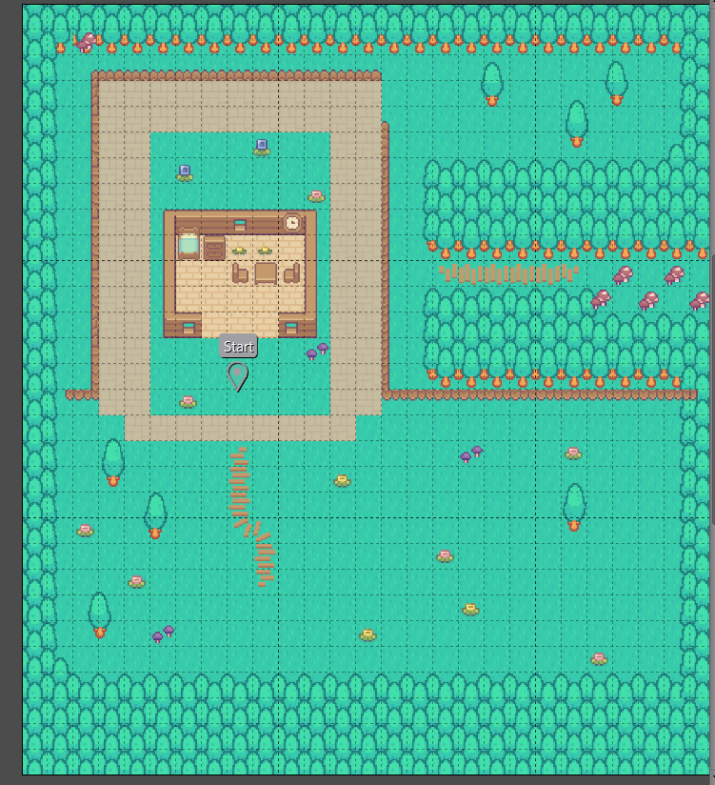
import pytmx
Tiled

Slide 5
Файлы
Level.py
Main.py
Player.py
Settings.py
Timer.py

Slide 6
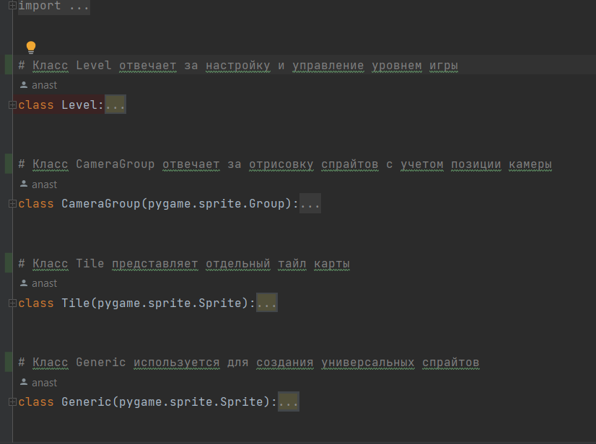
Level

